Slide 1

磁芯线圈
2024年12月03日
叶昌庆

Slide 2
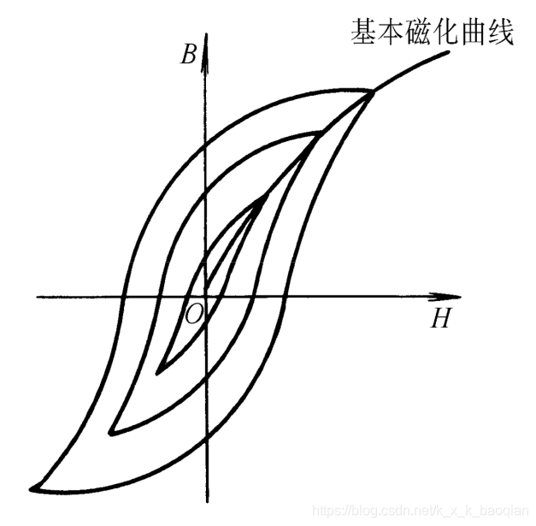
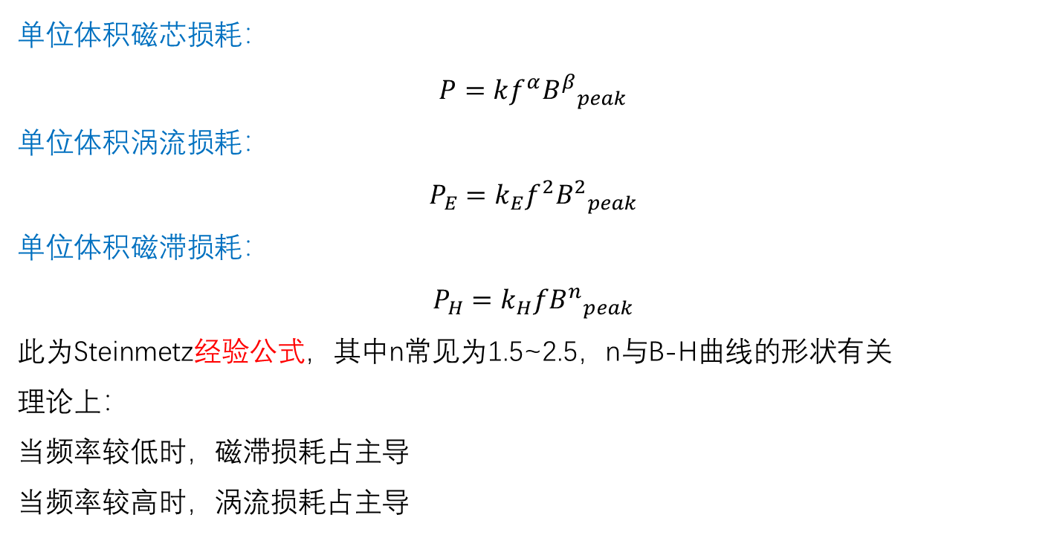

磁芯损耗——$P_{E}+P_{H}$
单位体积磁芯损耗：
$$P=kf^{α}{B^{β}}_{peak}$$
单位体积涡流损耗：
$$P_{E}=k_{E}f^{2}{B^{2}}_{peak}$$
单位体积磁滞损耗：
$$P_{H}=k_{H}f{B^{n}}_{peak}$$
此为Steinmetz经验公式，其中n常见为1.5~2.5，n与B-H曲线的形状有关
理论上：
当频率较低时，磁滞损耗占主导
当频率较高时，涡流损耗占主导
均匀磁化（低频）
[1]戴京营,汪敢.电源铁氧体中的磁滞损耗和涡流损耗的研究[J].磁性材料及器件, 1994, 025(002):12-14.

Slide 3
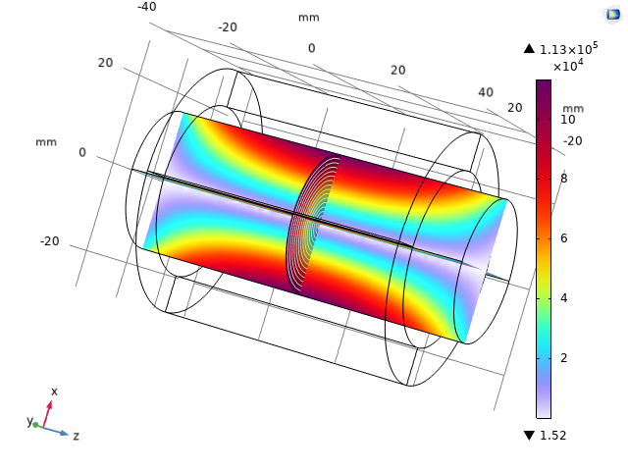
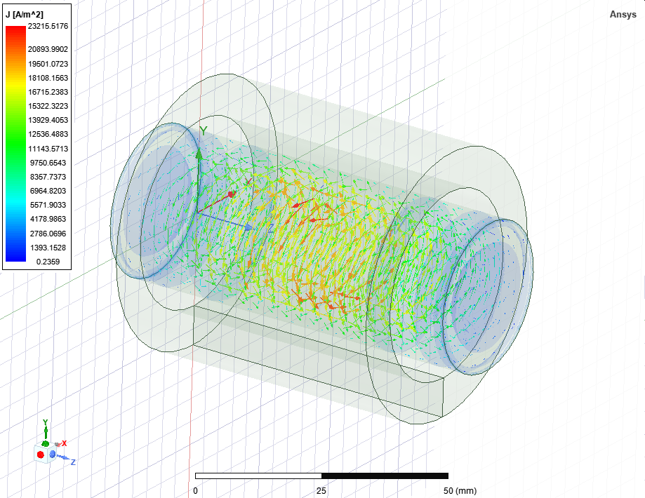
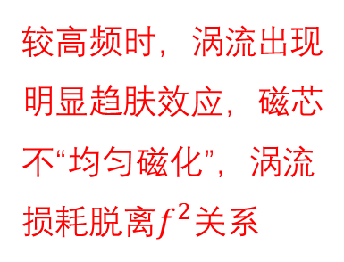
仿真的正确性
三维模型
以相同的仿真参数分别在Comsol 以及Ansys Maxwell中进行仿真
二者偏差在10%，仿真结果可以相信
磁芯电导率(S/m) |  | 磁芯中的涡流损耗(W)
 |  | 10Hz | 1kHz | 10kHz
10 | Comsol | 1.2594e-4 | 1.2594 | 125.87
 | Ansys Maxwell | 1.1322e-4 | 1.1322 | 113.16
100 | Comsol | 1.2594e-3 | 12.587 | 1198.7
 | Ansys Maxwell | 1.1322e-3 | 11.3 | 1079
较高频时，涡流出现明显趋肤效应，磁芯不“均匀磁化”，涡流损耗脱离$f^{2}关系$

Slide 4
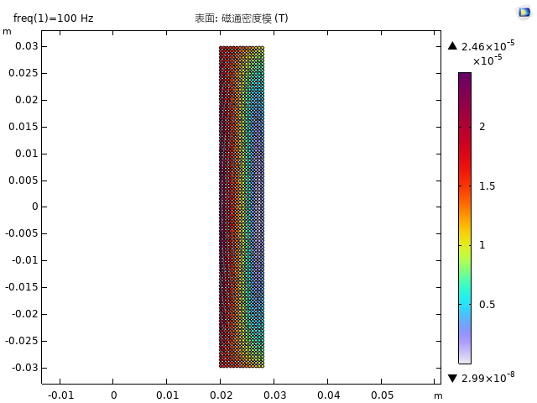
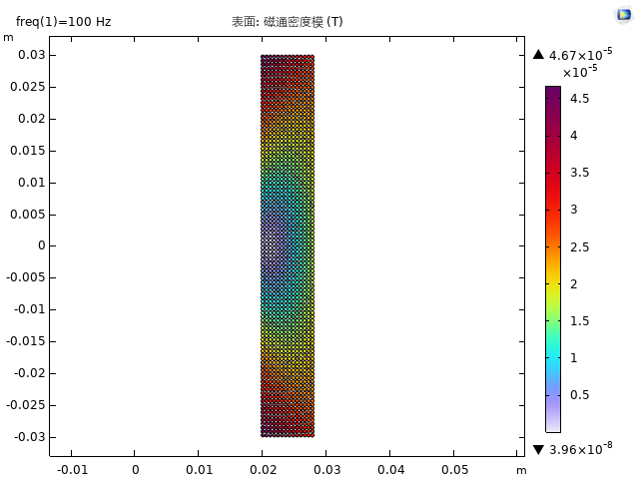
线圈中的磁感应强度
二维旋转对称模型
无磁芯
freq (Hz) | 无磁芯，线圈损耗(W) | 有磁芯，线圈损耗(W)
100 | 7.38E-06 | 7.38E-06
1000 | 7.54E-06 | 7.90E-06
10000 | 2.41E-05 | 5.95E-05
有无磁芯确实会影响线圈当中的磁感应强度分布
但是线圈当中的磁感应强度没有量级的差别
低频时，有无磁芯线圈当中的损耗相差不大
有磁芯

Slide 5
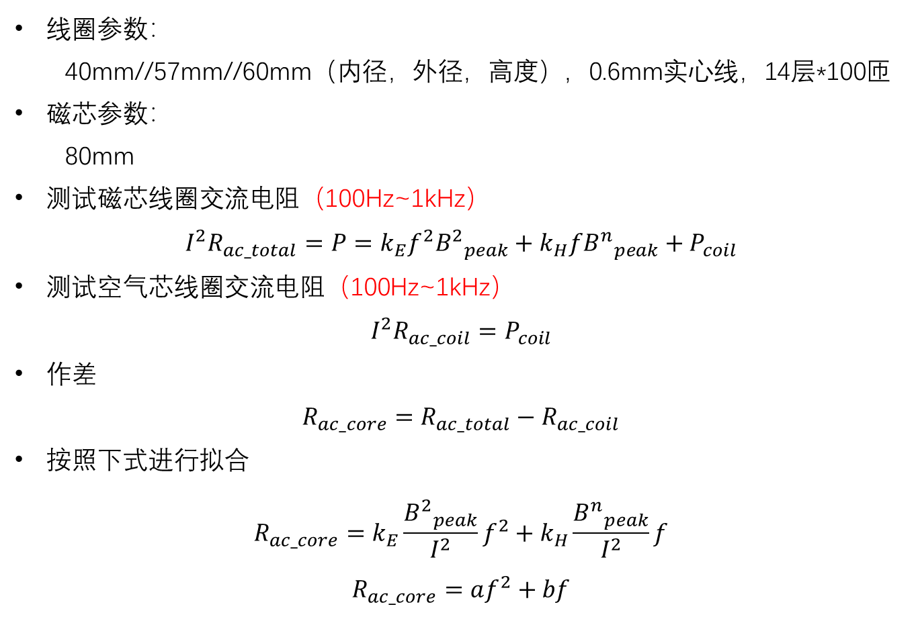
实验设计
线圈参数：
  40mm//57mm//60mm（内径，外径，高度），0.6mm实心线，14层*100匝
磁芯参数：
  80mm
测试磁芯线圈交流电阻（100Hz~1kHz）
$$I^{2}R_{ac_total}=P=k_{E}f^{2}{B^{2}}_{peak}+k_{H}f{B^{n}}_{peak}+P_{coil}$$
测试空气芯线圈交流电阻（100Hz~1kHz）
$$I^{2}R_{ac_coil}=P_{coil}$$
作差
$$R_{ac_core}=R_{ac_total}−R_{ac_coil}$$
按照下式进行拟合
$$R_{ac_core}=k_{E}\frac{{B^{2}}_{peak}}{I^{2}}f^{2}+k_{H}\frac{{B^{n}}_{peak}}{I^{2}}f$$
$$R_{ac_core}=af^{2}+bf$$
会出现测试error 但是影响不大

Slide 6
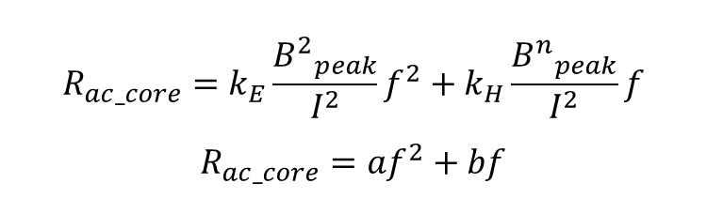
拟合结果
$$R_{ac_core}=k_{E}\frac{{B^{2}}_{peak}}{I^{2}}f^{2}+k_{H}\frac{{B^{n}}_{peak}}{I^{2}}f$$
$$R_{ac_core}=af^{2}+bf$$
在测试范围内：
涡流损耗常数项，保持基本稳定为一个常数
磁滞损耗常数项，稳定下降
  n1=1.69
  n2=1.70
在f>225Hz左右时，涡流损耗才大于磁滞损耗，在f>2250Hz左右时，涡流损耗与磁滞损耗相差量级
线圈测试电流 | 10mA | 15mA | 20mA
a | 9.3760e-07 | 9.4941e-07 | 9.5399e-07
b | 2.1147e-04 | 1.8618e-04 | 1.7210e-04

Slide 7
切割磁芯——磁芯损耗
涡流损耗：低频时，对半切割圆柱形磁芯，涡流损耗下降为原先的0.393倍
磁滞损耗：
低频：
高频：

Slide 8
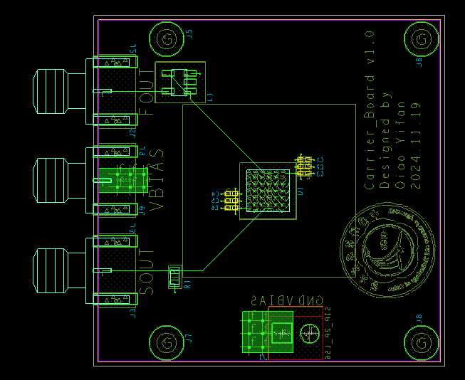
SiPM载板

